Slide 1
Odčítanie
Pedagogická fakulta UK Bratislava
Ústav pedagogických vied a štúdií, Katedra predprimárnej a primárnej pedagogiky
Autor: Mgr. Zuzana Klačková

Slide 2
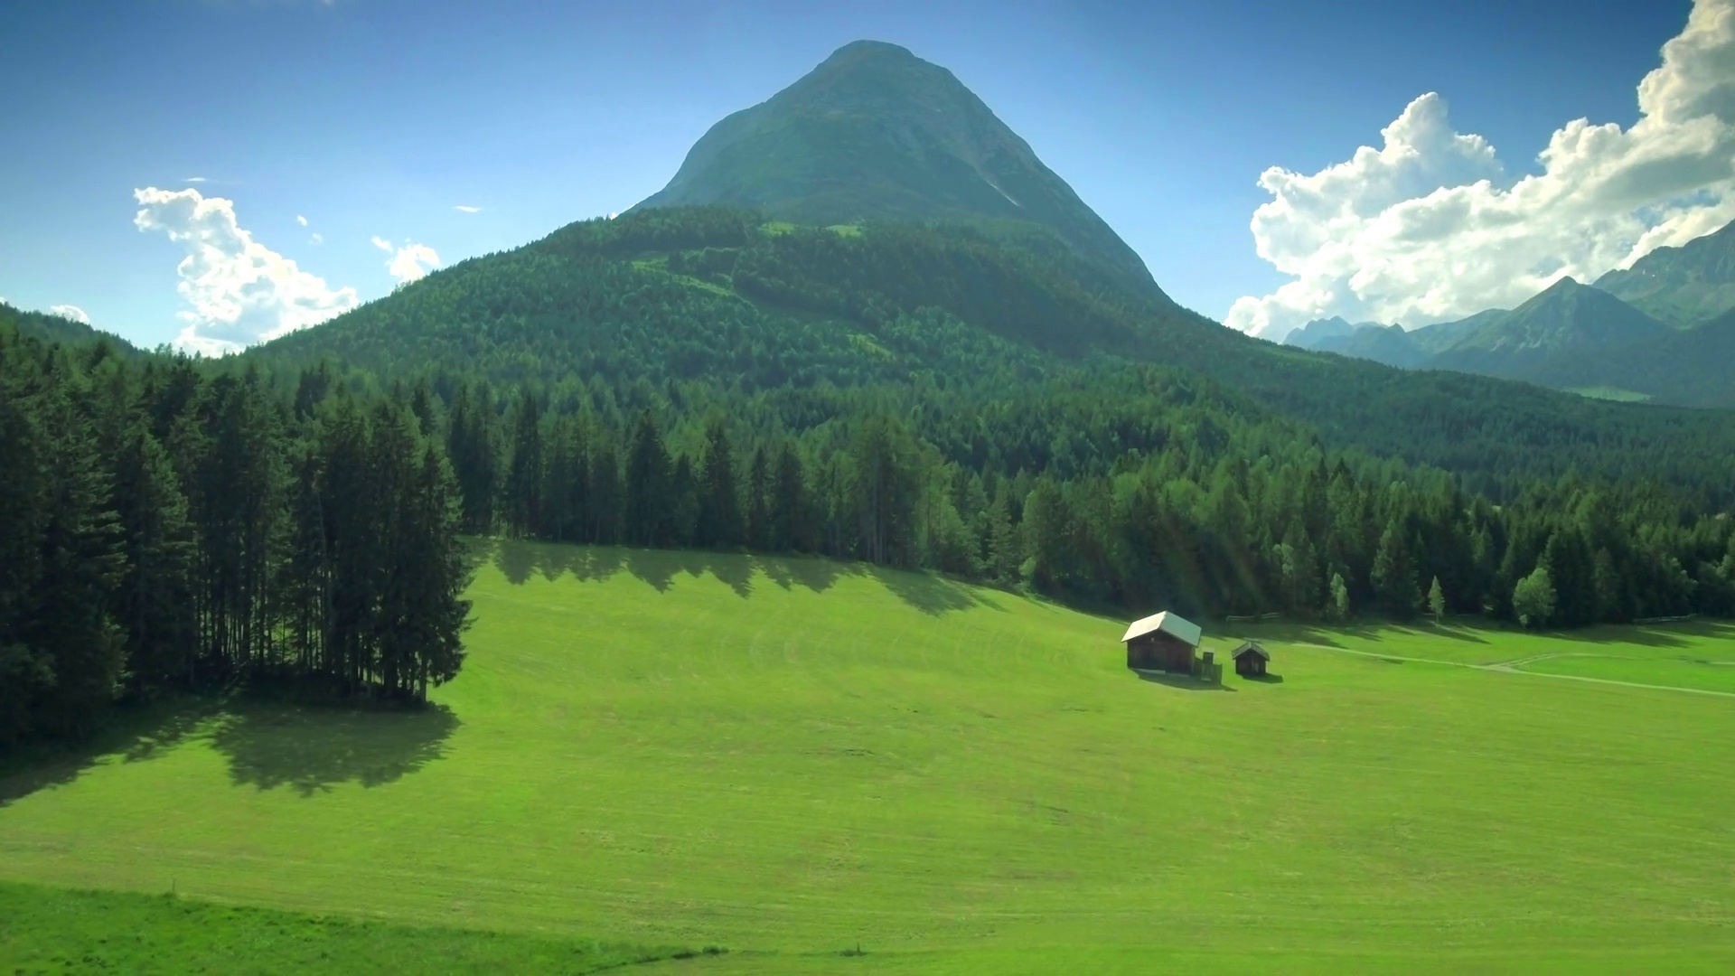
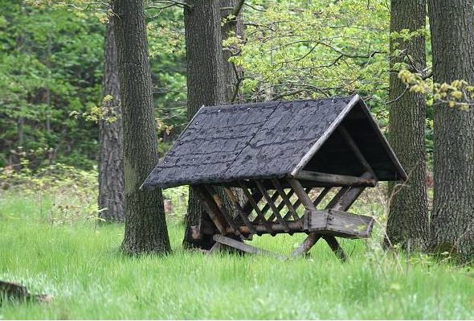
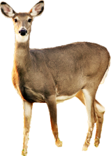
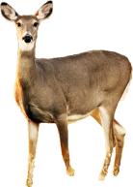
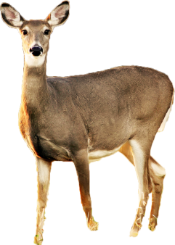
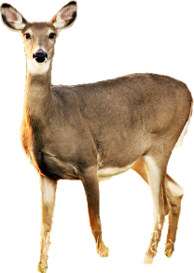
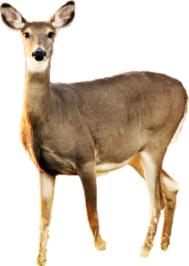
Stádo srniek sa pasie na lúke. Dve srnky sa idú napásť ku kŕmidlu. Koľko srniek zostalo na lúke?
-
=
7
2
5
Na lúke zostalo 5 srniek.

